Slide 1

Mutation-based Testing
Ondrej Babinský
Richard Macko
Matúš Ratkovský
Steven Gavlák
Jozef Blaško
Cvičiaci: Martin Marko

Slide 2
Mutation Testing
Ako funguje:
Framework vytvorí mutantov (zmení kód).
Spustí testy pre každý mutant.
Ak testy zlyhajú → mutant je killed (dobré).
Ak testy prejdú → mutant survived → slabé testy, zlý kód.
Prečo mutation testing?
Klasické unit testy môžu prechádzať, aj keď v kóde je bug.
Mutation testing simuluje chyby a overuje, či testy reagujú správne a kód je korektný.

Slide 3
Ciele projektu
Zjednodušiť a zrýchliť mutation testing pre vývojárov.
Zaviesť AI-riadený workflow pomocou RooCode a predpripravených promptov.
Umožniť efektívne a cielené mutačné testovanie namiesto náhodných mutácií.
Prípadne vylepšiť existujúce nástroje pre mutation testing.

Slide 4
Ondrej Babinský
Výber Mutation Testing Frameworkov
 | Programming Language | Language version requirements | Last Update | OS | Test Runners | Custom mutators
Cosmic Ray | Python | Python 3.xx | 2025 | Windows, Linux, MacOs | All relevant | Yes
MutMut | Python | Python >=3.6 | 2025 | Linux, MacOs | pytest | No
MutPy | Python | 3.3 - 3.11 | 2019 | Windows, Linux, MacOs | pytest, unittest | Yes
XMutant | Python | Python 3.6 | 2018 | Windows, Linux, MacOs | doctests | No
Mutatest | Python | Python 3.7 or 3.8. | 2023 | Windows, Linux, MacOs | pytest | Yes
Poodle | Python | Python 3.9 - 3.12 | 03/02/2024 | Windows, Linux, MacOs | All relevant | No
 | Selective mutating | Paralel mutating | Report format | Ease of setup | Community support | AST Parser
Cosmic Ray | Yes | Yes | Html, console, JSON database dump, XML | Moderate | Moderate | Parso
MutMut | Yes | Yes | custom GUI or .html | Moderate | Moderate | Parso
MutPy | Yes | No | YAML/HTML | Easy | Moderate | ast
XMutant | Yes | Yes | Text | Easy | None | bytecode
Mutatest | Yes | Yes | Text | Moderate | Moderate | ast
Poodle | Yes | Yes | Text, Html, Json | Moderate | Low | ast
Mutation example | Mutation type | mutmut | mutpy | cosmic ray
a + b → a - b | Arithmetic Operator Replacement (AOR)
x & y → x | Bitwise Operator Replacement (BOR)
x == y → x != y | Comparison Operator Replacement (COR)
and → or, True → False | Logical Operator Replacement (LOR)
-x → +x | Unary Operator Replacement (UOR)
break → continue | Control Flow Replacement (CFR)
5 → 0 | Numerical constant Replacement (CRP)
raise A → raise B | Exception Handling Mutations (EXM)
removes @decorator | Decorator Removal (DEC)
x → y | Variable Replacement (VRP)
"hello" → "world" | String mutator
Deletes entire if block | Block statement mutator
return x → return None | Method mutator
https://github.com/Bolest-oci/mutation-testing/blob/main/doc/research/Mut-testing-frameworks-comparison.xlsx
Notes:
Farbicky pre irelevant veci a dobre

Slide 5
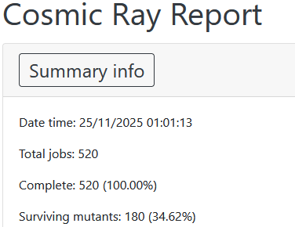
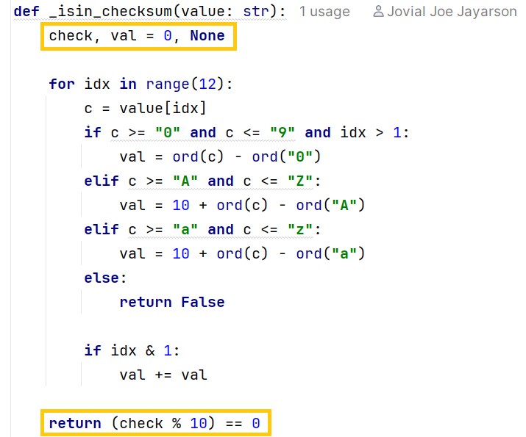
Bug odhalený pomocou Mutation Testing-u
Ondrej Babinský
Testovanie knižnice validators s frameworkom cosmic ray
Mutácie odhalili chybnú implementáciu validátorov modulu finance (identifikátore cenných dokumentov)
Checksum sa vôbec nepočíta
Akceptujú sa malé písmená
Testy prechádzajú, ale kód je chybný
https://github.com/python-validators/validators/issues/440

Slide 6

Použitie RooCode v mutation-testingu
Ondrej Babinský
RooCode je AI agent určený na riadenie a automatizáciu workflowov v projekte.
V VS Code funguje bez problémov, ale napríklad v PyCharm-e nie je podporovaný
Riešenie: RooCode cez RunVSAgent (bridge medzi PyCharm a VS Code agentami).
Vytvorený setup tutoriál, ktorý umožňuje tímu aj externým používateľom RooCode používať priamo v PyCharme.
https://github.com/Bolest-oci/mutation-testing/wiki/Setup-RooCode-in-PyCharm

Slide 7
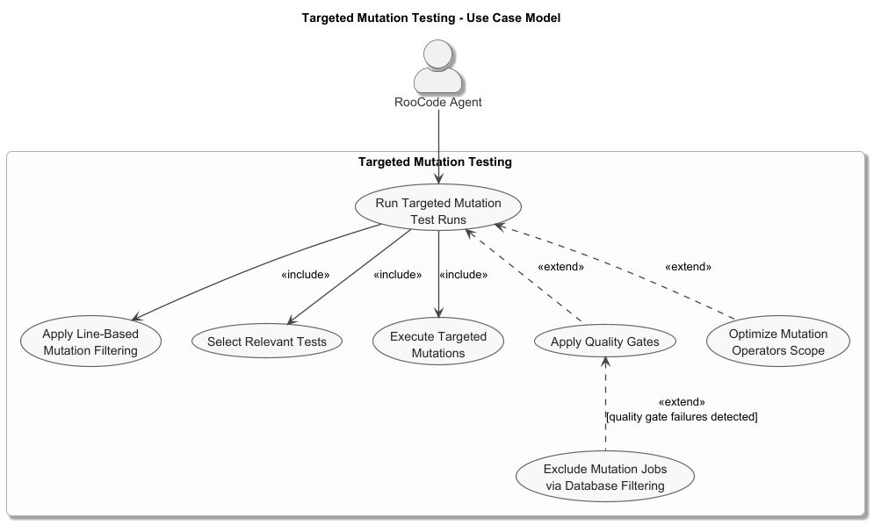
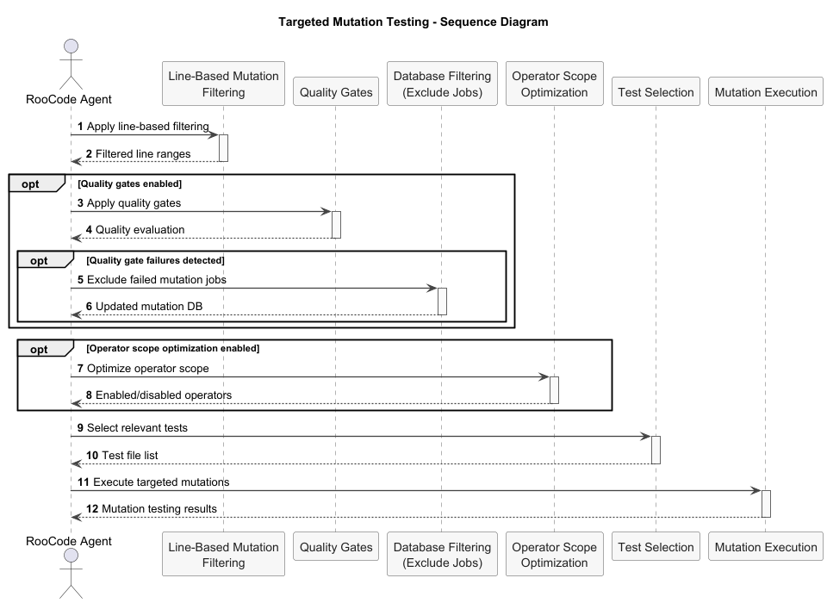
Use Case – Targeted Mutation Testing
Ondrej Babinský

Slide 8
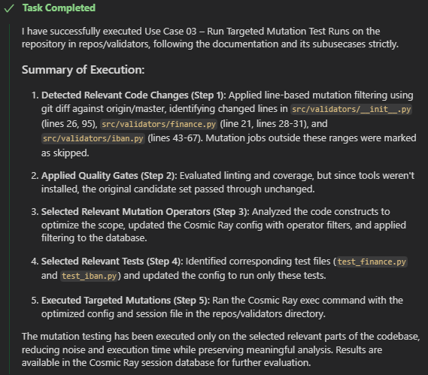
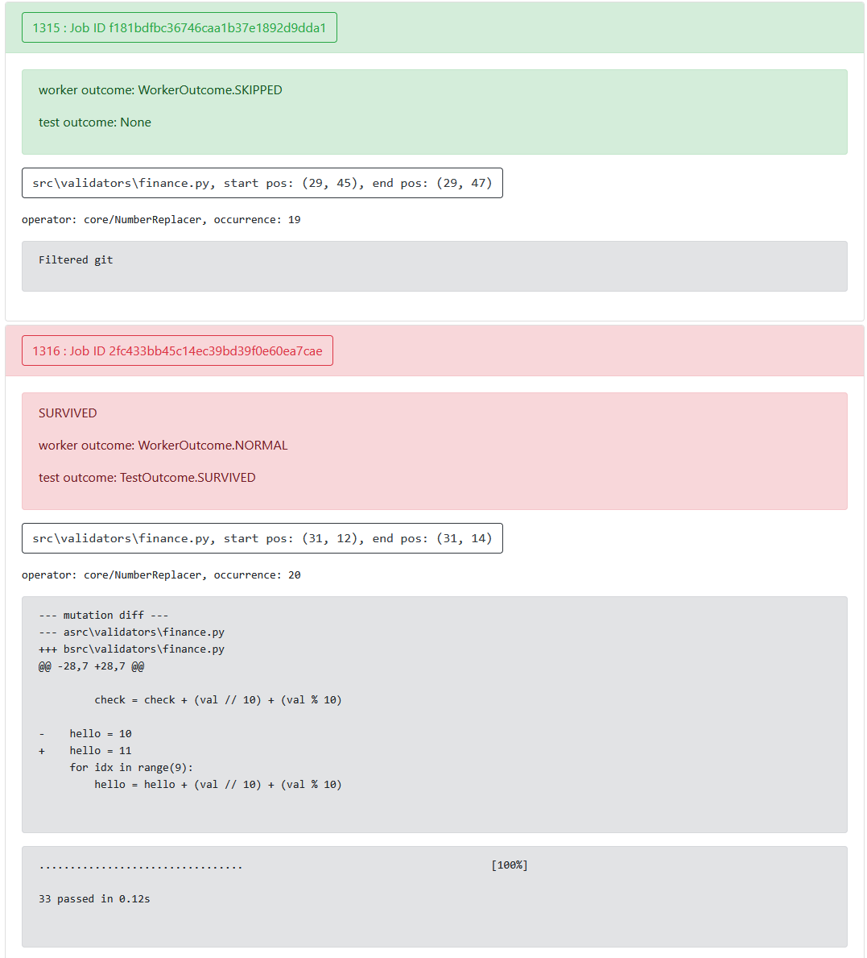
Ondrej Babinský
Vykonalo sa len 30/3040 mutácií
Trvanie pár sekúnd
Ináč > 5 min

Slide 9
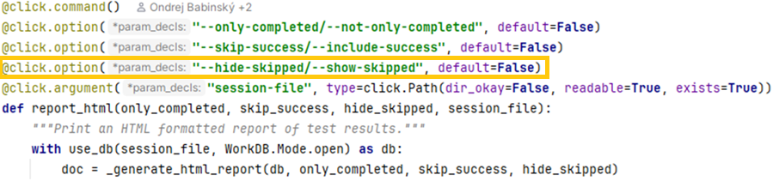

Skrytie „skipped“ mutácií v HTML reporte
Ondrej Babinský
Množstvo skipped mutácií v HTML
Pridaný nový parameter --hide-skipped do cr-html
https://github.com/sixty-north/cosmic-ray/pull/573

Slide 10
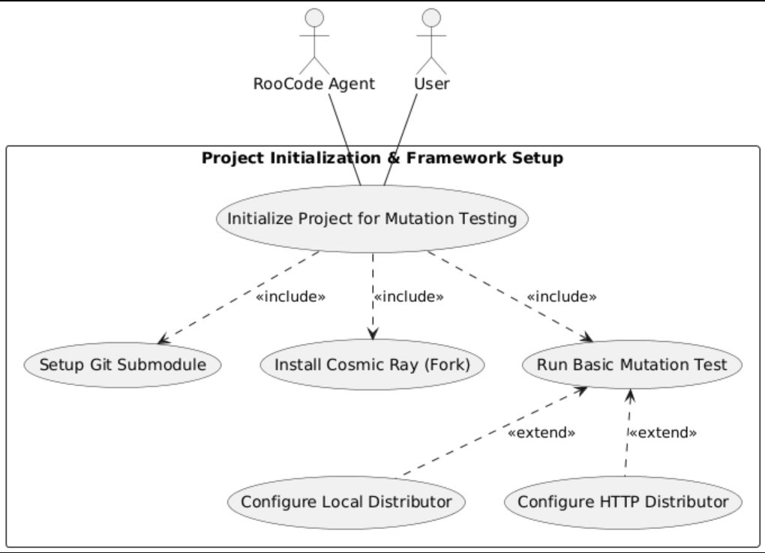
Ako používateľ chcem otestovať vybraný repozitár nástrojom Cosmic Ray v izolovanom git submodule, aby som mohol bezpečne spúšťať mutačné testy bez zásahu do hlavného projektu
Richard Macko

Slide 11
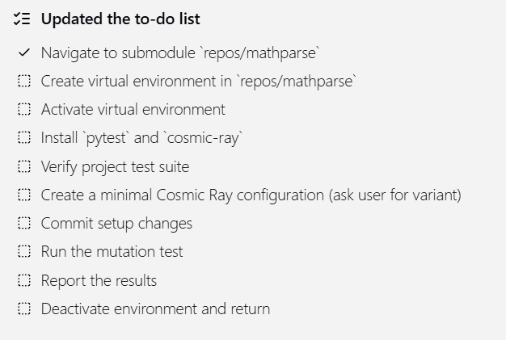
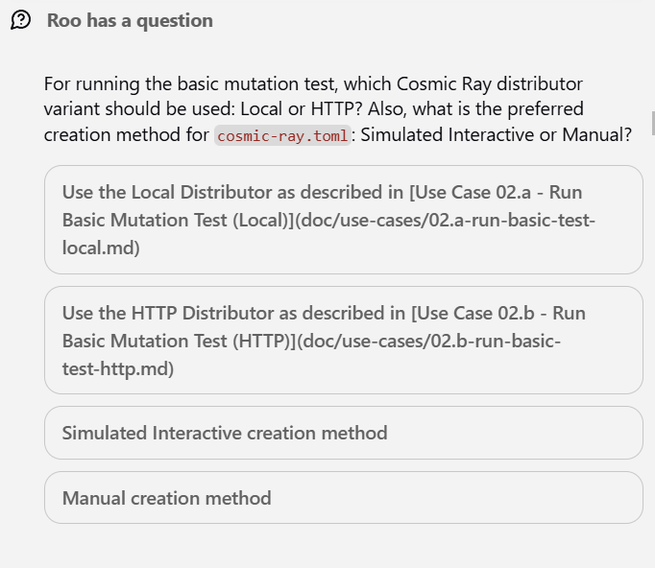
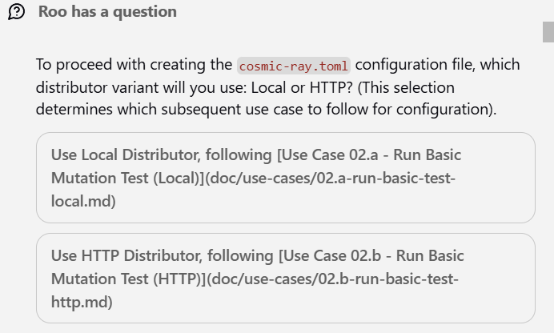
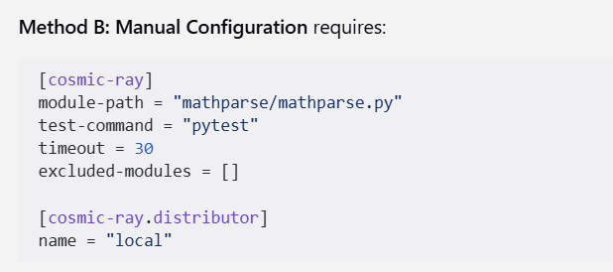
Richard Macko

Slide 12
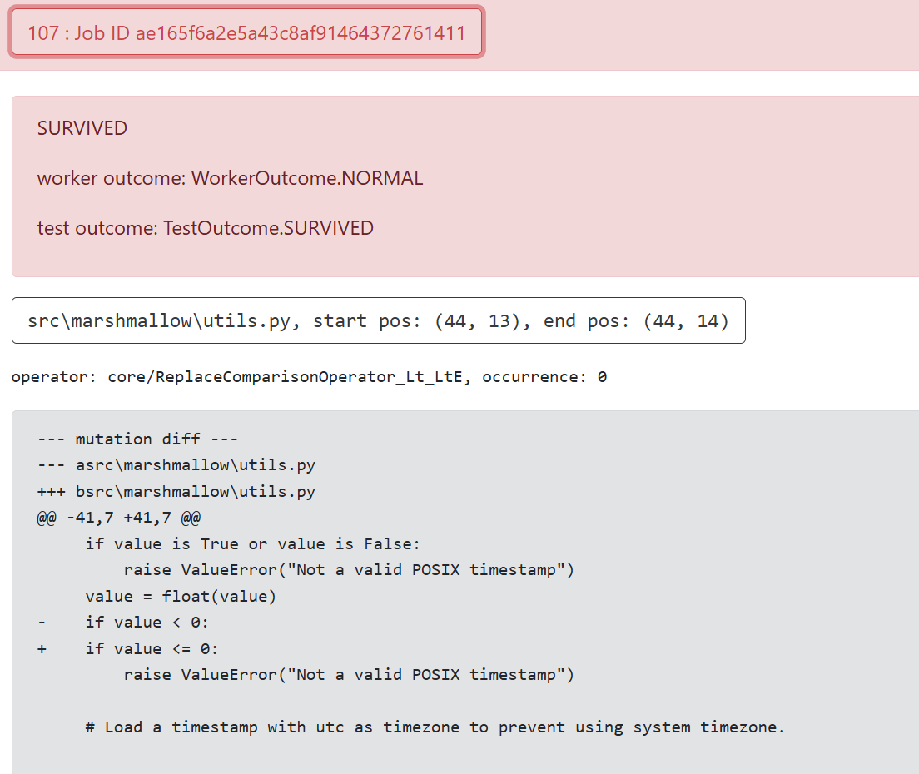
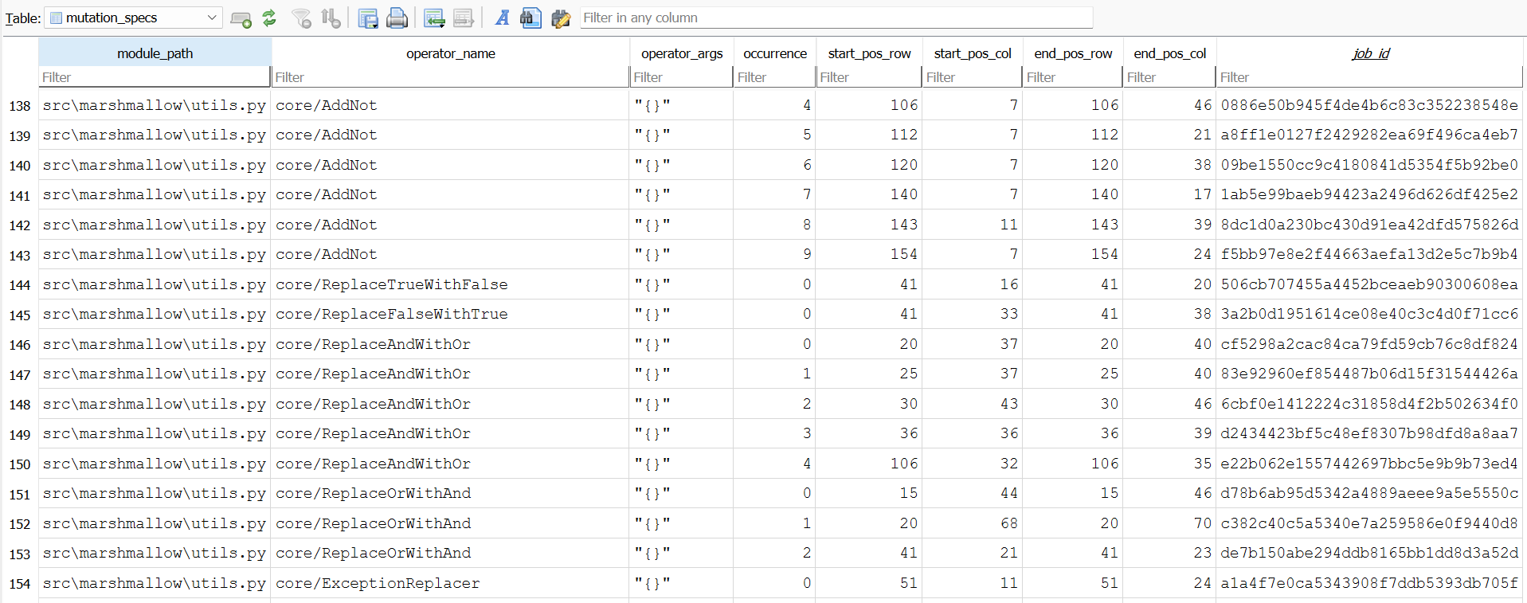

Limitácia cosmic-ray-nezobrazuje kontext chyby (function_name) - Implementácia
Richard Macko
Ako používateľ,
Chcem v reporte vidieť názov funkcie,
aby som získal kontext chyby a vedel rozlíšiť
kritickú logiku od triviálneho kódu..
Súčasný report zobrazuje iba diff a číslo riadku.
Samotné súradnice neposkytujú informáciu o
význame kódu.

Slide 13
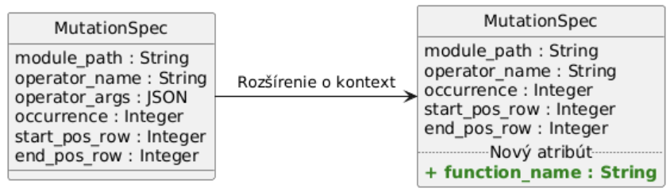
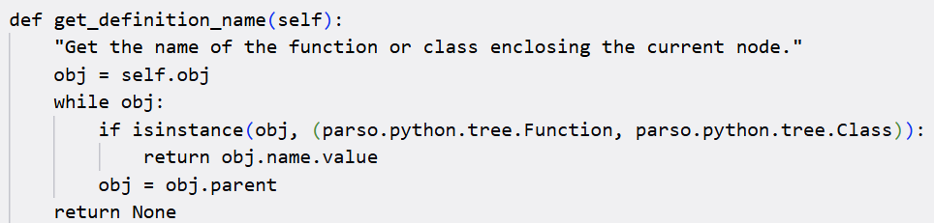
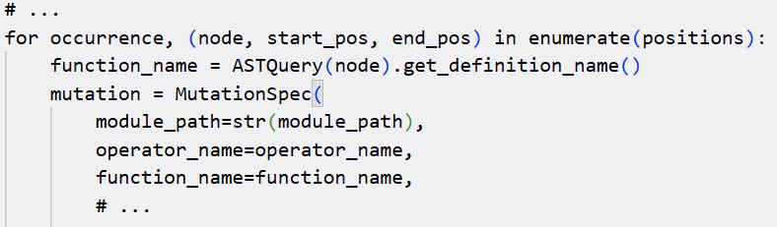

1. Prístup – Externý skript
Richard Macko
- Efektivita: Opakovaná analýza
- Názvy funkcií by boli mimo hlavnej databázy
2. Prístup – Úprava jadra
Rozšírenie dátového modelu o nový parameter.
Výsledok: Dáta v jednej databáze

Slide 14
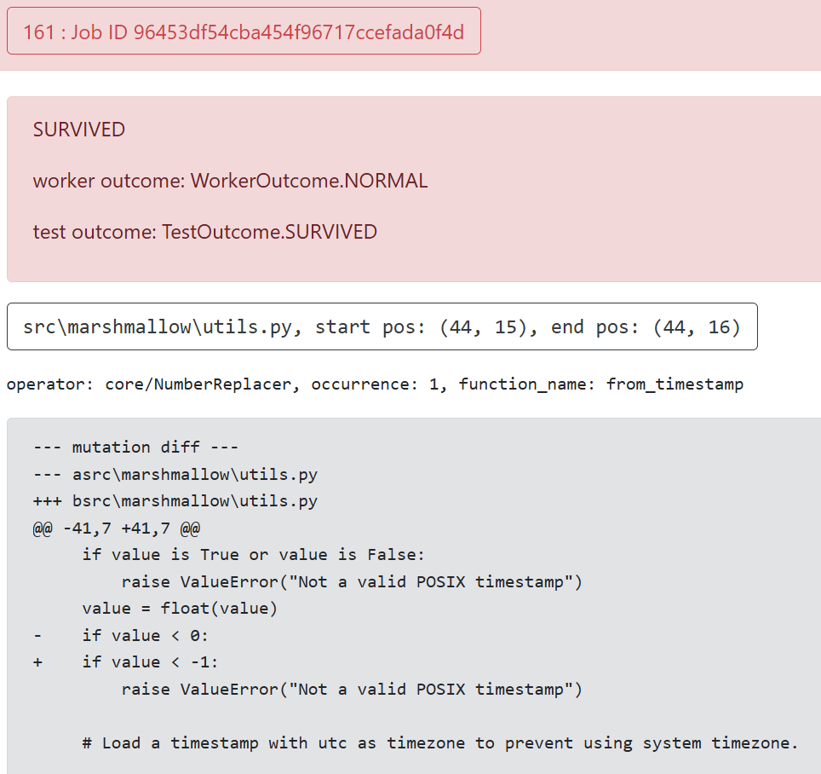
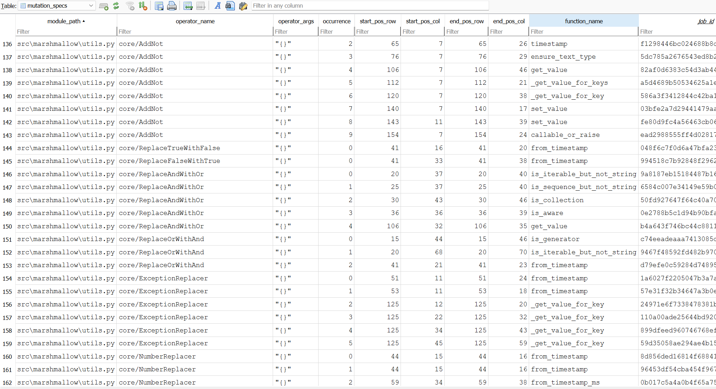

Rozšírená databáza + HTML report
Richard Macko
function_name v databáze a reporte

Slide 15
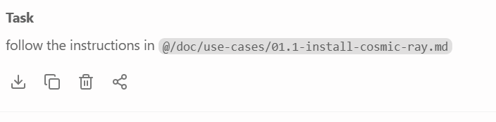
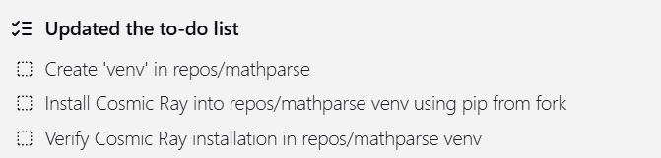
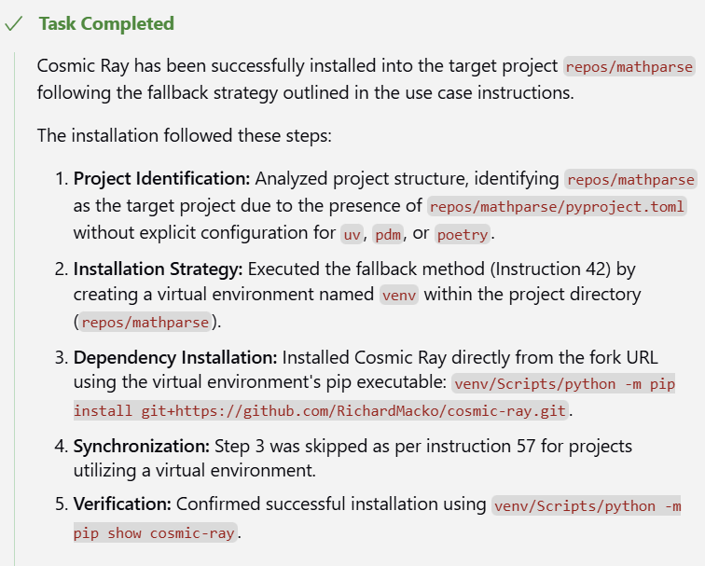
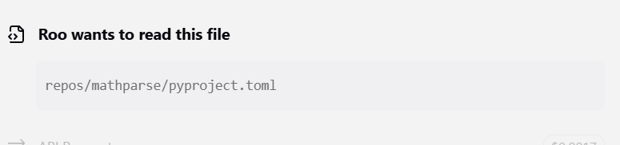
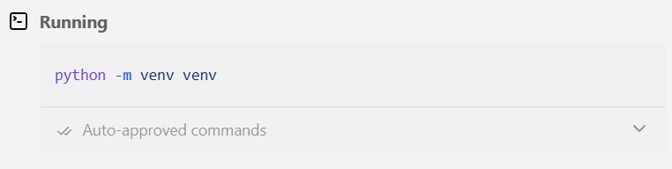
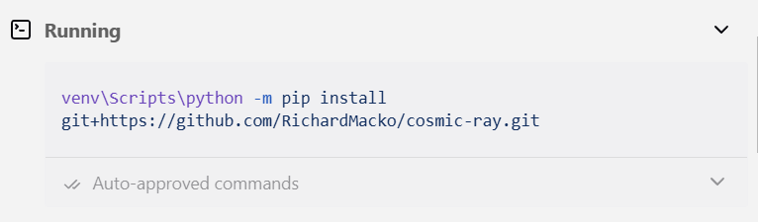
Distribúcia a Automatizácia
Richard Macko
Priama inštalácia: Využitie git+https
Plná automatizácia pre RooCode
Contributions:
Public Fork: https://github.com/RichardMacko/cosmic-ray
Pull request: https://github.com/sixty-north/cosmic-ray/pull/577

Slide 16
User stories
Matúš Ratkovský
Chcem integrovať custom mutátory, aby som overil, či testy detegujú mutácie kódu špecifické pre doménu a atypické mutácie kódu.
Pretože:
Štandardná sada mutácií pozostáva z mutátorov, ako napríklad: nahradenie znamienka, premennej, ...

Slide 17
Implementované custom mutátory
Matúš Ratkovský
Tuple to object
Object to tuple
Tuple shortener
Shuffle tuple
Na základe týchto implementácií by sme mohli vytvoriť podobné custom mutátory, ako napríklad: tuple lengthener, tuple to list, list to tuple, ...

Slide 18
Výhody custom mutátorov
Matúš Ratkovský
Počas refaktoringu môže programátor urobiť chybu alebo nemusí potrebovať všetky hodnoty z tuple.
Tieto custom mutátory kontrolujú, či testy pokrývajú dôležité situácie.

Slide 19
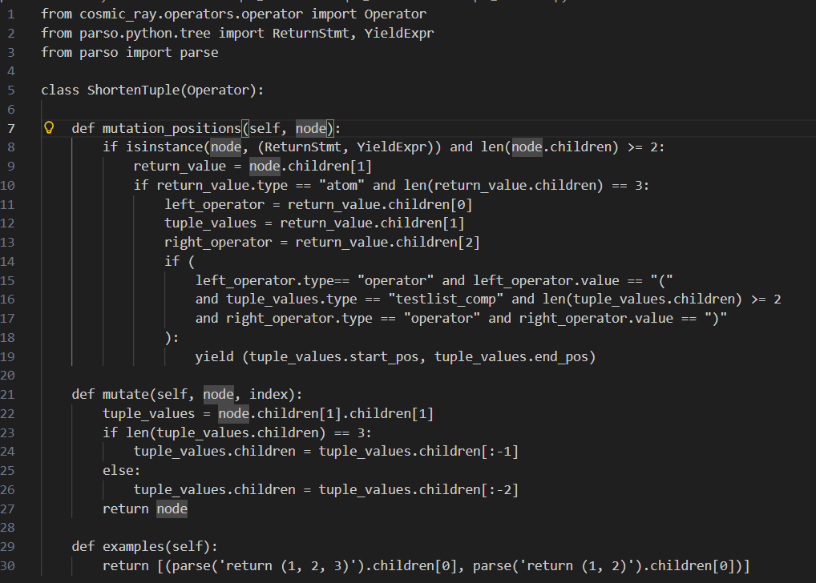
Matúš Ratkovský

Slide 20
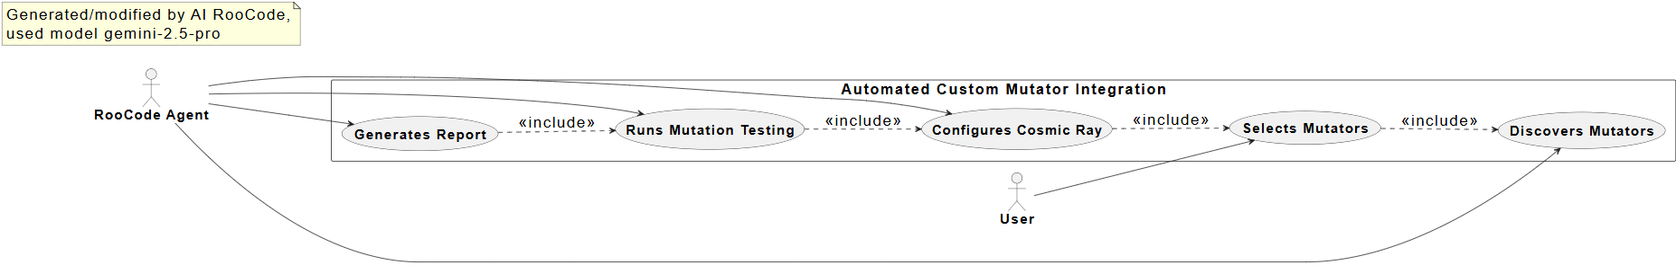
Použitie AI
Matúš Ratkovský
Automatizácia integrácie custom mutátora do existujúceho projektu
Implementácia ako množina promptov

Slide 21
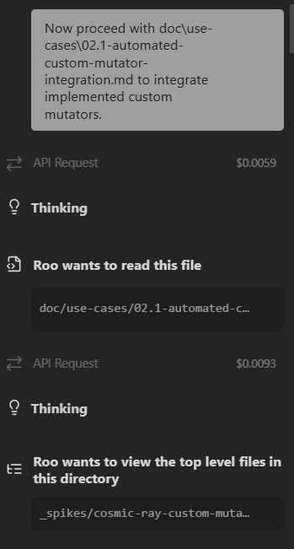
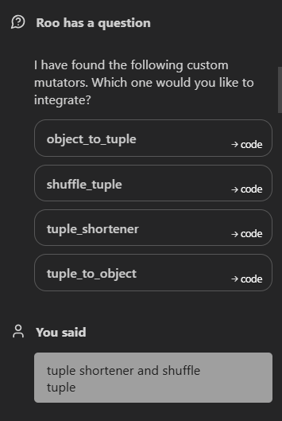
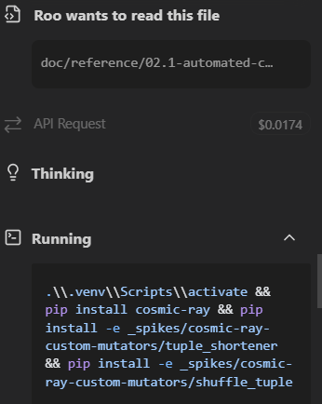
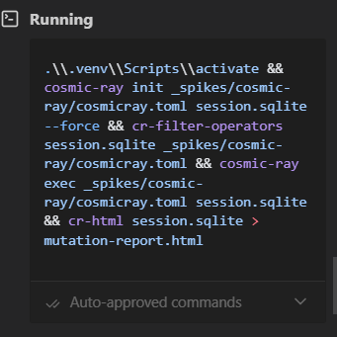
Matúš Ratkovský
Použitie AI

Slide 22
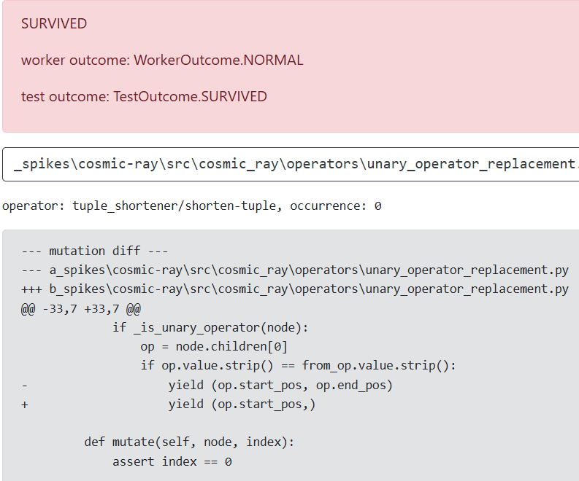
Výsledky
Matúš Ratkovský
Po spustení testovania mutácií môžeme vidieť výsledky vo forme HTML reportu.

Slide 23
Zhrnutie
Matúš Ratkovský
Manuálne som implementoval 4 custom mutátory
Vytvoril som prompty na automatizáciu integrácie custom mutátorov do existujúceho projektu.
Otestoval som mutátory na syntetických príkladoch a existujúcom repe: https://github.com/sixty-north/cosmic-ray

Slide 24
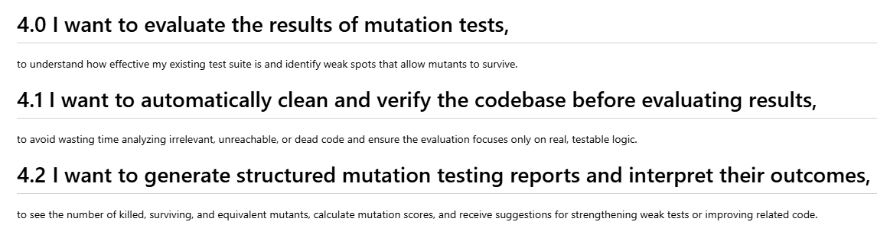
User story
Steven Gavlák
Mojím cieľom bola implentácia user story Mutation Test Evaluation.

Slide 25
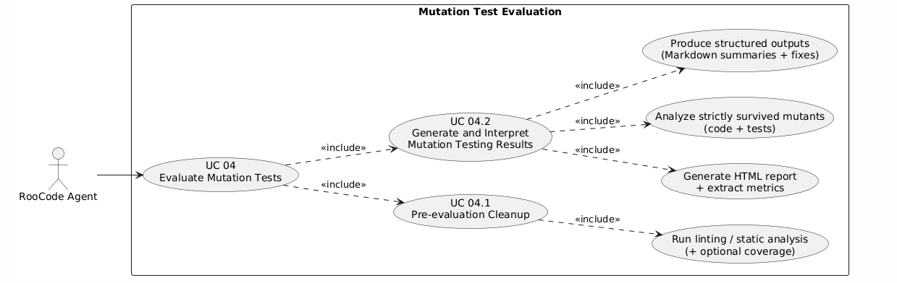
Použitie AI na implementáciu User story
Steven Gavlák
Zobral som user story a z neho som vygeneroval (a odladil) pomocu AI nástroja následnú sadu use caseov
Tieto vygenrované use-casy boli následné použité nástrojom Roo Code ako "návod" na automatické vykonanie riešenia

Slide 26
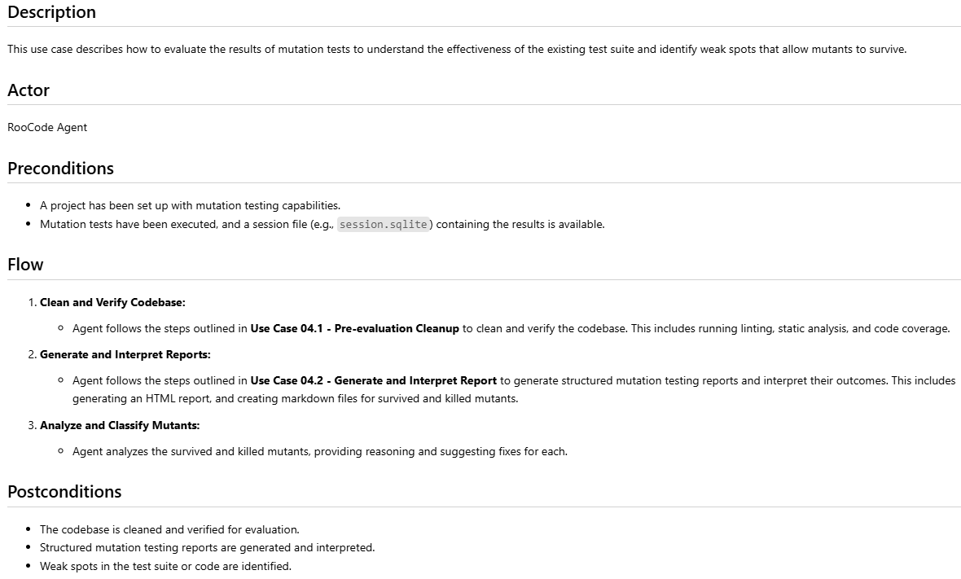
Use case 04 - Evaluate Mutation Tests
Steven Gavlák

Slide 27
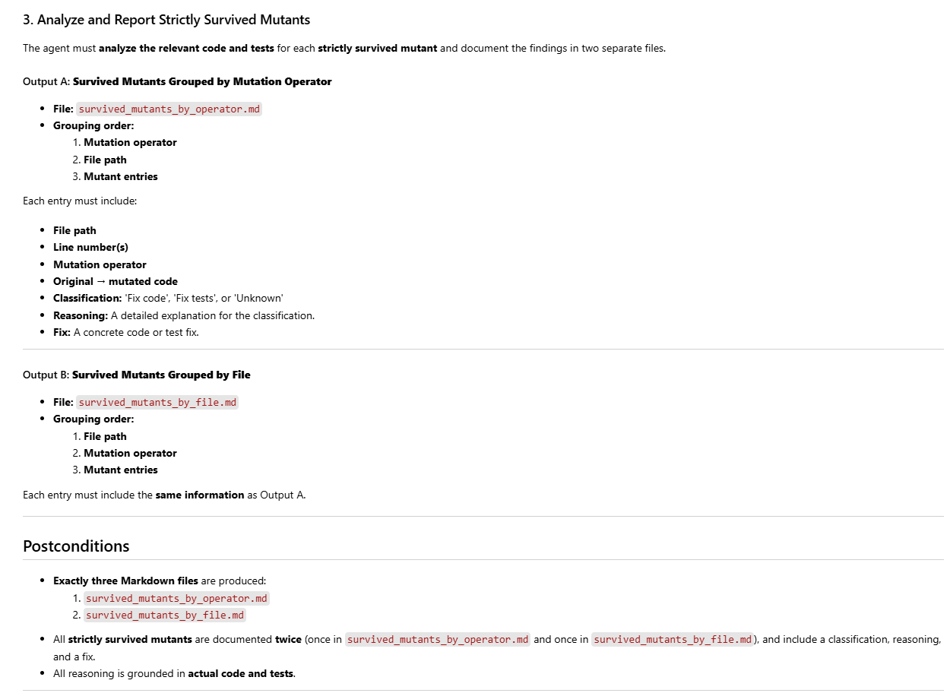
Use-Case 04.2 - Generate and Interpret Mutation testing Results
Steven Gavlák

Slide 28
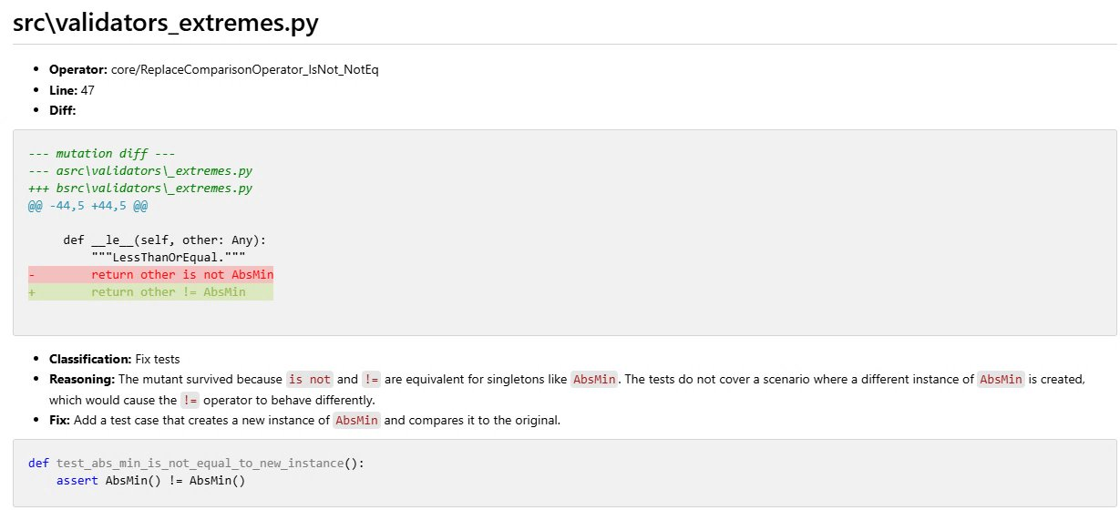
AI výstup
Steven Gavlák
Klasifikuje príčinu prečo mutator prežil (Testing / Coding / Uknown)
Dáva odôvodnenie prečo sa rozhodol tak ako sa rozohodol založené na analýze mutátora, codebasu a testov
Navrhuje konkrétne úpravy codebasu alebo testov
Tento výstup generuje do šturkturovaného Markdown reportu
zoskupené podľa mutačného operátora alebo podľa súboru

Slide 29
Prínos
Steven Gavlák
Prehľadné a stručné výsledky mutačného testovania
Rýchlejšia identifikácia slabých testov
Konkrétne odporúčania namiesto surových dát

Slide 30
Help with fixes / additions to existing tests (using AI)
Jozef Blaško
Ako nechať AI napísať test na preživšieho mutanta
Notes:
Doplnenie testov
Oprava kódu
Nevieme

Slide 31
User stories
Jozef Blaško
Chcem vytvárať nové testy (alebo zlepšovať existujúce).
Na základe výsledkov mutation testingu (t. j. ktoré testy nedokázali zabiť mutantov).
Pretože:
Chcem zlepšiť testy a odhaliť možné bugy.

Slide 32
Výsledky cosmic-ray testu
Jozef Blaško
Použije sa .html dokument
Obsahuje zoznam všetkých spustených mutantov
Keď mutant prežil, znamená to že to test nezachytil (tzn. surviving mutant)
Na základe toho vieme vylepšiť existujúce testy, poprípade pridať nový, tak aby pri ďalšom testovaní neprežil
Čím menej surviving mutants, tým lepšie test coverage
Notes:
[ukážky dokumentu už v inej časti prezentácie]
Su aj ine vysledky cosmic ray testu, s tými tu nepracujeme

Slide 33
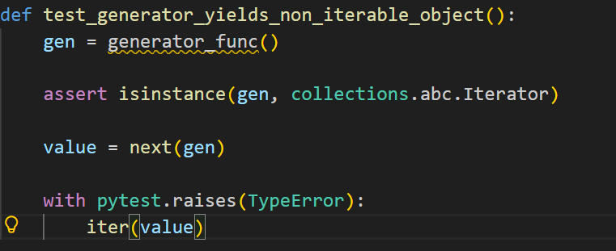
Jozef Blaško

Slide 34
Prepojenie s ostatnými časťami projektu
Jozef Blaško

Slide 35
Custom mutator integration
Jozef Blaško
Projekt môže síce mať 100% skóre pre default mutators
Custom mutators však môžu byť veľmi špecifické, atypické alebo konkrétne pre daný projekt
Vďaka tomu vieme nájsť chyby v testoch, ktoré doteraz nikto ani neskúsil
Mutation test evaluation

Slide 36


Ďakujeme za pozornosť

